Slide 1
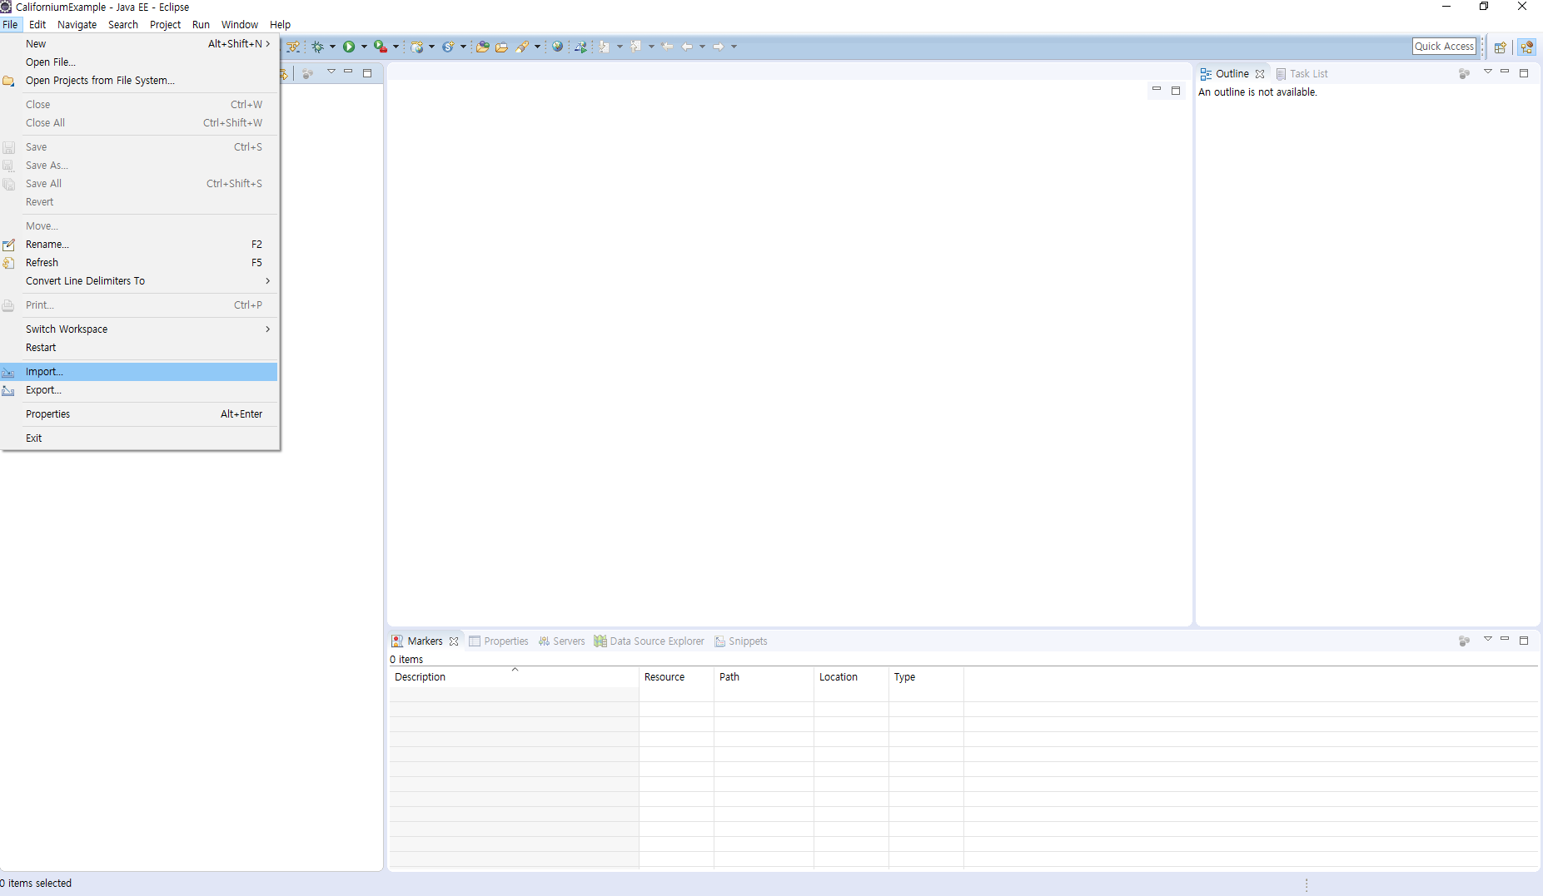
압축을 풀고 해당 디렉터리에서 이클립스를 실행시켜 줍니다.
File > Import 를 눌러줍니다.

Slide 2
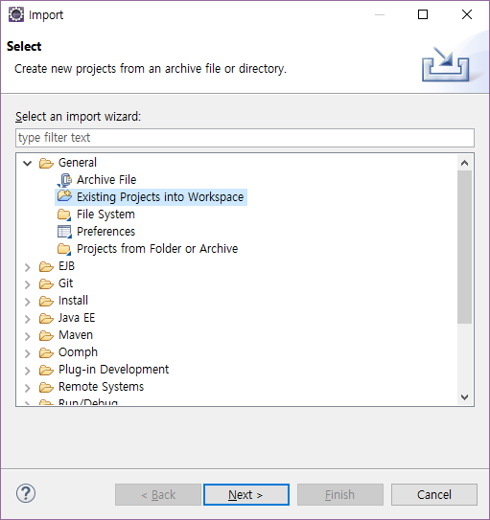
General > Existing projects into Workspace
를 눌러주세요

Slide 3
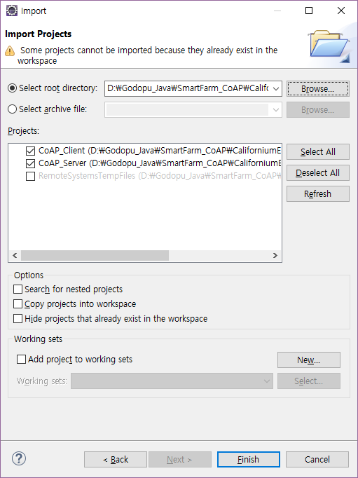
Browse를 눌러 압축을 푼 디렉터리를 선택한 후 Finish 를 눌러줍니다.

Slide 4
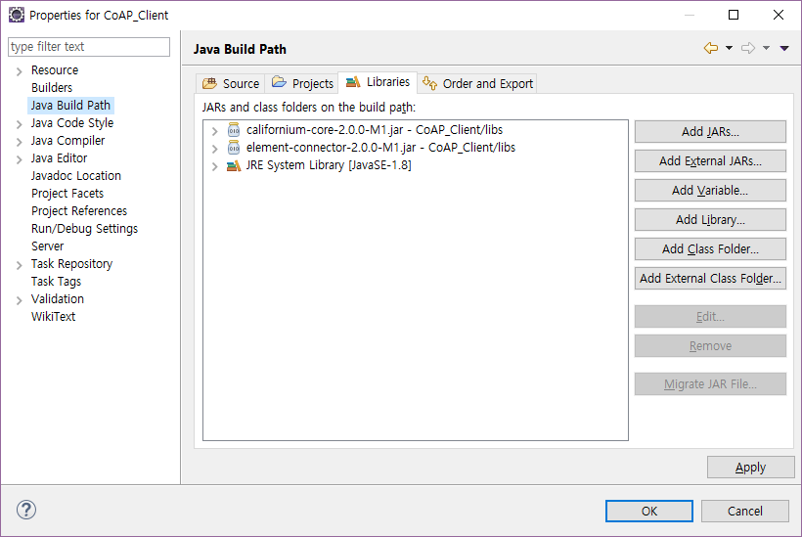
Project의 Property를 선택한 후 Java Build Path를 선택하여 Californium jar 파일이 있는지 확인해 주세요

